Slide 1
Přehled epidemické situace a stavu očkování v Královéhradeckém kraji

Slide 2
Aktuální situace v Královéhradeckém kraji k 25. 7. 2021
Počet nově zjištěných případů za týden | 25 (prům. 3,6/den)
7denní počet nových případů na 100 tis. obyv. | 4,5
Počet potvrzených případů od 1.3.2020 | 104.823
Počet vyléčených | 103.048
Počet úmrtí | 1.811

Slide 3
Celkový počet dodaných a podaných dávek k 25. 7.
 | Comirnaty (BioNTech Manufacturing GmbH) |  |  | COVID-19 Spikevax mRNA Vaccine (Moderna Biotech Spain, S.L.) |  |  | VAXZEVRIA (AstraZeneca) |  |  | COVID-19 Vaccine Janssen (Johnson & Johson) |  | CELKEM
Kraj | Počet dodaných dávek při 5 na lahvičku do 17.1. a 6 od 18.1. | Počet dodaných dávek při 6 na lahvičku | Vykázaný počet podaných dávek | Počet dodaných dávek při 10 na lahvičku | Počet dodaných dávek při 11 na lahvičku | Vykázaný počet podaných dávek | Počet dodaných dávek při 10 na lahvičku | Počet dodaných dávek při 11 na lahvičku | Vykázaný počet podaných dávek | Počet dodaných dávek při 5 na lahvičku | Vykázaný počet podaných dávek | Počet dodaných dávek | Vykázaný počet podaných dávek
CZ010 Hlavní město Praha | 1 670 565 | 1 681 290 | 1 511 157 | 167 000 | 183 700 | 134 860 | 92 800 | 102 080 | 91 613 | 26 000 | 17 525 | 1 956 365 – 1 993 070 | 1 755 155
CZ020 Středočeský kraj | 921 765 | 924 300 | 829 937 | 87 700 | 96 470 | 82 279 | 118 800 | 130 680 | 112 269 | 19 800 | 14 036 | 1 148 065 – 1 171 250 | 1 038 521
CZ031 Jihočeský kraj | 511 680 | 513 630 | 518 795 | 46 800 | 51 480 | 48 990 | 43 500 | 47 850 | 47 046 | 9 900 | 6 884 | 611 880 – 622 860 | 621 715
CZ032 Plzeňský kraj | 455 715 | 457 470 | 448 116 | 53 800 | 59 180 | 35 081 | 51 200 | 56 320 | 44 774 | 10 050 | 6 471 | 570 765 – 583 020 | 534 442
CZ041 Karlovarský kraj | 213 525 | 214 110 | 199 725 | 19 000 | 20 900 | 19 158 | 46 200 | 50 820 | 46 621 | 3 450 | 2 000 | 282 175 – 289 280 | 267 504
CZ042 Ústecký kraj | 610 740 | 611 910 | 602 159 | 50 900 | 55 990 | 49 056 | 56 000 | 61 600 | 57 717 | 12 100 | 7 548 | 729 740 – 741 600 | 716 480
CZ051 Liberecký kraj | 328 965 | 329 940 | 321 051 | 37 000 | 40 700 | 38 056 | 29 200 | 32 120 | 30 004 | 6 550 | 4 059 | 401 715 – 409 310 | 393 170
CZ052 Královéhradecký kraj | 417 495 | 418 860 | 416 223 | 44 600 | 49 060 | 51 570 | 53 600 | 58 960 | 52 185 | 9 550 | 7 233 | 525 245 – 536 430 | 527 211
CZ053 Pardubický kraj | 387 660 | 388 440 | 340 463 | 39 400 | 43 340 | 40 544 | 38 800 | 42 680 | 38 889 | 9 500 | 6 690 | 475 360 – 483 960 | 426 586
CZ063 Kraj Vysočina | 382 785 | 383 760 | 364 761 | 47 100 | 51 810 | 46 740 | 56 500 | 62 150 | 49 871 | 8 650 | 6 802 | 495 035 – 506 370 | 468 174
CZ064 Jihomoravský kraj | 955 680 | 961 140 | 943 112 | 83 700 | 92 070 | 87 855 | 89 800 | 98 780 | 89 120 | 25 250 | 14 589 | 1 154 430 – 1 177 240 | 1 134 676
CZ071 Olomoucký kraj | 481 455 | 483 210 | 422 801 | 53 100 | 58 410 | 58 831 | 47 000 | 51 700 | 48 709 | 11 350 | 6 375 | 592 905 – 604 670 | 536 716
CZ072 Zlínský kraj | 452 985 | 453 960 | 424 350 | 49 000 | 53 900 | 49 426 | 46 000 | 50 600 | 44 775 | 8 700 | 6 637 | 556 685 – 567 160 | 525 188
CZ080 Moravskoslezský kraj | 910 275 | 913 200 | 861 119 | 102 600 | 112 860 | 95 813 | 78 100 | 85 910 | 79 911 | 23 200 | 13 689 | 1 114 175 – 1 135 170 | 1 050 532
CELKEM | 8 701 290 | 8 735 220 | 8 203 769 | 881 700 | 969 870 | 838 259 | 847 500 | 932 250 | 833 504 | 184 050 | 120 538 | 10 614 540 – 10 821 390 | 9 996 070

Slide 4
Ve 29. týdnu prům. 3.102 očkování za den
Vakcíny Moderna, AstraZeneca a Johnson jsou distribuovány praktickým lékařům

Slide 5
Počet podaných dávek k 25. 7. 2021
Kraj vakcinace | < 16 | 16-24 | 25-29 | 30-34 | 35-39 | 40-44 | 45-49 | 50-54 | 55-59 | 60-64 | 65-69 | 70-79 | 80+ | Neuvedeno | Celkem
Hlavní město Praha | 8 927 | 101 185 | 101 293 | 144 760 | 157 197 | 201 332 | 190 377 | 137 678 | 129 237 | 110 553 | 130 254 | 232 227 | 110 135 | 0 | 1 755 155
Středočeský kraj | 6 087 | 40 546 | 27 365 | 40 403 | 56 707 | 94 253 | 114 777 | 92 906 | 94 061 | 93 721 | 114 971 | 192 838 | 69 886 | 0 | 1 038 521
Jihočeský kraj | 4 846 | 28 930 | 19 340 | 28 693 | 36 584 | 54 773 | 62 716 | 53 257 | 55 020 | 57 642 | 66 654 | 108 224 | 45 036 | 0 | 621 715
Plzeňský kraj | 2 821 | 24 453 | 17 345 | 25 789 | 33 398 | 47 828 | 56 292 | 45 624 | 46 507 | 46 916 | 56 538 | 92 948 | 37 983 | 0 | 534 442
Karlovarský kraj | 1 837 | 14 615 | 7 955 | 11 606 | 14 549 | 22 652 | 28 807 | 24 643 | 24 737 | 23 960 | 28 141 | 46 089 | 17 913 | 0 | 267 504
Ústecký kraj | 4 591 | 35 254 | 21 211 | 31 863 | 41 911 | 64 578 | 80 695 | 64 393 | 64 898 | 62 044 | 74 814 | 126 657 | 43 571 | 0 | 716 480
Liberecký kraj | 2 303 | 18 558 | 11 918 | 17 738 | 23 310 | 34 943 | 42 622 | 33 436 | 33 593 | 33 210 | 41 913 | 73 050 | 26 576 | 0 | 393 170
Královéhradecký kraj | 2 347 | 24 328 | 15 740 | 20 748 | 27 857 | 45 957 | 56 243 | 46 401 | 46 326 | 46 247 | 56 586 | 96 456 | 41 975 | 0 | 527 211
Pardubický kraj | 2 171 | 17 736 | 10 862 | 15 412 | 21 611 | 35 820 | 44 348 | 37 185 | 38 443 | 40 225 | 49 191 | 79 847 | 33 735 | 0 | 426 586
Kraj Vysočina | 3 574 | 20 171 | 12 624 | 19 292 | 27 346 | 39 858 | 48 386 | 41 446 | 43 862 | 45 062 | 49 562 | 81 390 | 35 601 | 0 | 468 174
Jihomoravský kraj | 5 474 | 57 516 | 49 899 | 67 220 | 79 370 | 105 454 | 112 690 | 92 781 | 95 242 | 94 769 | 107 873 | 186 903 | 79 485 | 0 | 1 134 676
Olomoucký kraj | 2 338 | 22 019 | 16 017 | 22 027 | 28 893 | 45 238 | 54 210 | 45 399 | 48 014 | 49 708 | 59 155 | 99 527 | 44 171 | 0 | 536 716
Zlínský kraj | 3 199 | 25 895 | 14 814 | 22 446 | 29 240 | 43 651 | 52 328 | 45 055 | 47 966 | 50 128 | 56 807 | 91 256 | 42 403 | 0 | 525 188
Moravskoslezský kraj | 4 207 | 50 640 | 33 173 | 47 618 | 59 944 | 88 821 | 107 055 | 95 155 | 101 195 | 97 445 | 109 900 | 179 438 | 75 941 | 0 | 1 050 532
Celkem | 54 722 | 481 846 | 359 556 | 515 615 | 637 917 | 925 158 | 1 051 546 | 855 359 | 869 101 | 851 630 | 1 002 359 | 1 686 850 | 704 411 | 0 | 9 996 070

Slide 6
Ukončené očkování k 25. 7. 2021
Kraj vakcinace | < 16 | 16-24 | 25-29 | 30-34 | 35-39 | 40-44 | 45-49 | 50-54 | 55-59 | 60-64 | 65-69 | 70-79 | 80+ | Neuvedeno | Celkem
Hlavní město Praha | 213 | 25 831 | 31 901 | 59 248 | 68 892 | 94 246 | 91 095 | 66 360 | 62 670 | 53 977 | 64 057 | 114 863 | 54 635 | 0 | 787 988
Středočeský kraj | 18 | 9 018 | 8 306 | 14 261 | 22 402 | 42 067 | 53 950 | 44 273 | 45 269 | 45 523 | 56 311 | 95 085 | 34 171 | 0 | 470 654
Jihočeský kraj | 24 | 7 718 | 7 483 | 12 727 | 16 789 | 26 037 | 30 249 | 25 937 | 26 980 | 28 449 | 33 037 | 53 835 | 22 306 | 0 | 291 571
Plzeňský kraj | 12 | 5 374 | 5 276 | 10 021 | 14 280 | 21 855 | 26 598 | 21 753 | 22 356 | 22 870 | 27 751 | 45 849 | 18 901 | 0 | 242 896
Karlovarský kraj | 20 | 4 464 | 2 769 | 4 668 | 6 324 | 10 489 | 13 608 | 11 738 | 11 806 | 11 453 | 13 632 | 22 657 | 8 805 | 0 | 122 433
Ústecký kraj | 56 | 8 787 | 7 095 | 13 464 | 18 751 | 30 319 | 38 529 | 30 941 | 31 364 | 30 288 | 36 764 | 62 610 | 21 324 | 0 | 330 292
Liberecký kraj | 41 | 4 692 | 3 866 | 7 061 | 10 205 | 16 245 | 20 297 | 16 040 | 16 207 | 16 196 | 20 617 | 36 164 | 13 124 | 0 | 180 755
Královéhradecký kraj | 13 | 7 005 | 5 685 | 7 938 | 11 670 | 21 750 | 27 076 | 22 504 | 22 608 | 22 793 | 27 947 | 47 596 | 20 672 | 0 | 245 257
Pardubický kraj | 13 | 4 686 | 3 560 | 5 623 | 8 546 | 15 905 | 21 014 | 17 991 | 18 870 | 19 837 | 24 429 | 39 634 | 16 649 | 0 | 196 757
Kraj Vysočina | 4 | 4 883 | 4 115 | 7 548 | 12 230 | 18 602 | 23 079 | 19 962 | 21 317 | 22 112 | 24 451 | 40 205 | 17 604 | 0 | 216 112
Jihomoravský kraj | 80 | 14 123 | 16 550 | 28 135 | 36 182 | 49 993 | 54 254 | 45 000 | 46 521 | 46 661 | 53 312 | 92 617 | 39 339 | 0 | 522 767
Olomoucký kraj | 16 | 5 745 | 5 706 | 9 064 | 12 732 | 21 262 | 25 901 | 21 918 | 23 360 | 24 302 | 29 062 | 49 041 | 21 861 | 0 | 249 970
Zlínský kraj | 20 | 8 009 | 5 643 | 9 735 | 13 209 | 20 524 | 24 991 | 21 751 | 23 270 | 24 563 | 27 944 | 45 082 | 20 877 | 0 | 245 618
Moravskoslezský kraj | 34 | 16 057 | 12 870 | 20 393 | 27 101 | 41 959 | 51 383 | 46 088 | 49 228 | 47 805 | 54 355 | 88 898 | 37 536 | 0 | 493 707
Celkem | 564 | 126 392 | 120 825 | 209 886 | 279 313 | 431 253 | 502 024 | 412 256 | 421 826 | 416 829 | 493 669 | 834 136 | 347 804 | 0 | 4 596 777

Slide 7
Praktičtí lékaři – dávky k 25. 7. 2021
Kraj vakcinace | < 16 | 16-24 | 25-29 | 30-34 | 35-39 | 40-44 | 45-49 | 50-54 | 55-59 | 60-64 | 65-69 | 70-79 | 80+ | Neuvedeno | Celkem
Hlavní město Praha | 15 | 5 039 | 5 463 | 5 691 | 5 758 | 7 552 | 7 800 | 7 150 | 8 545 | 10 418 | 17 327 | 39 397 | 12 856 | 0 | 133 011
Středočeský kraj | 9 | 3 535 | 2 879 | 3 323 | 3 944 | 5 256 | 5 872 | 5 622 | 6 685 | 9 263 | 16 613 | 40 184 | 11 126 | 0 | 114 311
Jihočeský kraj | 2 | 1 380 | 1 088 | 1 529 | 2 027 | 3 193 | 3 315 | 2 949 | 3 408 | 4 867 | 8 070 | 19 675 | 8 003 | 0 | 59 506
Plzeňský kraj | 0 | 982 | 840 | 983 | 1 064 | 1 519 | 2 000 | 1 957 | 2 473 | 3 758 | 6 437 | 15 360 | 4 817 | 0 | 42 190
Karlovarský kraj | 0 | 591 | 509 | 727 | 905 | 1 369 | 1 686 | 1 801 | 2 545 | 4 171 | 8 054 | 15 680 | 3 522 | 0 | 41 560
Ústecký kraj | 0 | 1 532 | 1 316 | 1 407 | 1 804 | 2 696 | 3 046 | 2 758 | 3 539 | 4 947 | 8 862 | 22 951 | 5 714 | 0 | 60 572
Liberecký kraj | 0 | 1 496 | 1 305 | 1 366 | 1 635 | 2 349 | 3 018 | 2 849 | 3 396 | 4 295 | 7 727 | 17 435 | 6 723 | 0 | 53 594
Královéhradecký kraj | 2 | 2 313 | 1 957 | 2 317 | 3 004 | 4 114 | 4 652 | 3 911 | 4 366 | 6 555 | 11 461 | 28 683 | 8 092 | 0 | 81 427
Pardubický kraj | 0 | 1 765 | 1 242 | 1 625 | 2 236 | 3 404 | 3 690 | 3 080 | 3 649 | 5 054 | 8 914 | 26 626 | 9 091 | 0 | 70 376
Kraj Vysočina | 0 | 1 355 | 1 109 | 1 271 | 1 407 | 1 760 | 2 183 | 2 398 | 2 902 | 3 933 | 6 145 | 16 699 | 5 532 | 0 | 46 694
Jihomoravský kraj | 0 | 3 387 | 3 369 | 3 938 | 4 671 | 5 836 | 6 925 | 7 308 | 9 818 | 14 472 | 25 416 | 64 298 | 18 625 | 0 | 168 063
Olomoucký kraj | 0 | 1 352 | 953 | 1 311 | 1 857 | 3 414 | 3 859 | 3 904 | 5 371 | 8 484 | 15 373 | 36 320 | 9 643 | 0 | 91 841
Zlínský kraj | 1 | 1 462 | 1 126 | 1 539 | 1 957 | 3 056 | 3 859 | 3 836 | 4 871 | 7 081 | 13 149 | 38 520 | 18 803 | 0 | 99 260
Moravskoslezský kraj | 1 | 2 435 | 2 094 | 2 809 | 3 577 | 4 954 | 5 976 | 6 564 | 8 631 | 11 794 | 18 377 | 49 318 | 18 255 | 0 | 134 785
Celkem | 30 | 28 624 | 25 250 | 29 836 | 35 846 | 50 472 | 57 881 | 56 087 | 70 199 | 99 092 | 171 925 | 431 146 | 140 802 | 0 | 1 197 190

Slide 8
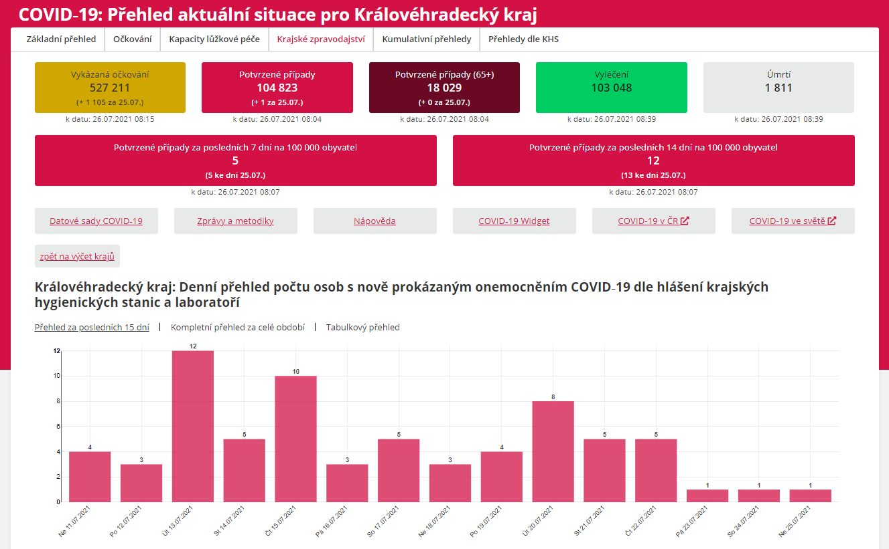
Informace COVID-19
COVID-19 | Královéhradecký kraj Onemocnění aktuálně od MZČR (mzcr.cz)

Slide 9
Děkuji za pozornost.
Martin Červíček
hejtman

